Slide 1
Séquence 1 – Tle STL – Chimie et Développement Durable

Slide 2
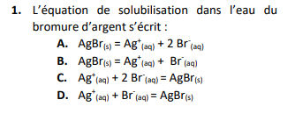
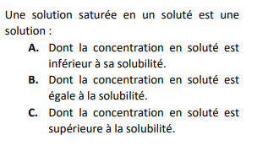
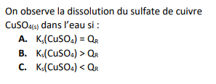
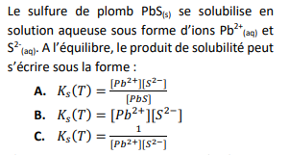
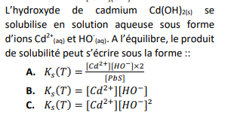
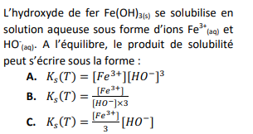
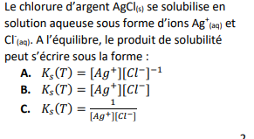
L’équation de dissolution totale du chlorure de magnésium MgCl_{2(s)} ?
MgCl_{2(s)} → Mg²⁺ + 2 Cl⁻
La solubilité d’une espèce chimique peut dépendre de tous les paramètres cités sauf un, lequel:
Le solvant, le pH, la masse volumique, la température.
VRAI OU FAUX:
une solution homogène est une solution qui contient du précipité.
VRAI OU FAUX:
Une solution dont la concentration en soluté est égale à la solubilité est une solution saturée.
VRAI OU FAUX:
En général, la solubilité d’un soluté dans un solvant augmente avec la température.
Il faut peser 35 g de glucose pour préparer 50,0 mL de solution saturée.
Que vaut s ’ en g.L⁻¹?
La solubilité s du sulfate de plomb est égale à 1,4.10⁻⁴ mol.L⁻¹
Que vaut s ’ en mg.L⁻¹?
Donnée M(PbSO₄) = 303,3 g.mol⁻¹
La solubilité s’ de l’acide benzoïque C₇H₆O₂ est égale à 2,9 g.L^{-1.}
Que vaut s ?
Données: M(C) = 12 g.mol⁻¹
M(O) = 16 g.mol⁻¹ M(H) = 1,0 g.mol⁻¹
s ‘ = 700 g.L⁻¹
s ‘ = 42,5 mg.L⁻¹
s = 0,024 mol.L⁻¹

